Slide 1
POLIMORFISMO
Alumno: Sergio Antonio Reyes Ibarra
20/10/2021

Slide 2
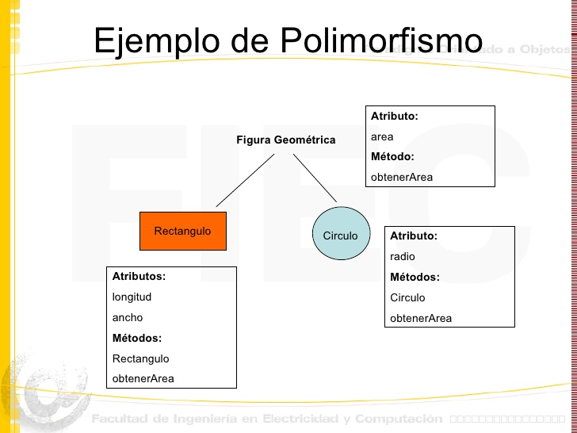
DEFINICION:
Polimorfismo quiere decir "muchas formas“.
Se refiere a la propiedad por la que es posible enviar mensajes sintácticamente iguales a objetos de tipos distintos. El único requisito que deben cumplir los objetos que se utilizan de manera polimórfica es saber responder al mensaje que se les envía.

Slide 3

Ejemplo:
Por ejemplo, tiene un teléfono inteligente para comunicarse. El modo de comunicación que elijas podría ser cualquier cosa. Puede ser una llamada, un mensaje de texto, un mensaje de foto, correo, etc. Por lo tanto, el objetivo es común que sea la comunicación, pero su enfoque es diferente. Esto se llama polimorfismo.

Slide 4
VENTAS Y DESVENTAJAS
Para usar métodos es necesario conocer la interfaz de otro objeto.
Los cambios en interfaces afectan a todos los objetos que usan.
Promueve la reutilización de componentes.
Permite que una clase general especifique métodos que serán comunes a todas las clases que se deriven de la misma; de manera que las subclases podrán definir la implementación de algunos o de todos esos métodos.

